Slide 1


이커머스 고객 세분화 분석
Dev-Course
Final Project
3팀 2조
정연우
조민수
한소현
Notes:
안녕하세요.
이번에 데브코스 마지막 프로젝트로 이커머스 고객 세분화 분석을 진행한 3팀 2조이고요
저는 발표자 조민수라고 합니다.
보니까 저희랑 같은 주제로 한 팀들이 많았는데 꿇리지 않길 빌면서 발표 시작하겠습니다.

Slide 2
이커머스 고객 세분화
분석
군집별 분석
일반고객
재구매 유도 고객
프리미엄 고객
이탈 위험 고객
개요
전처리
COMMERCE
프로젝트 목표
클러스터링
주제 전환
Scaling
K-Means / GMM / DBSCAN
Notes:
위 순서대로 발표를 진행하도록 하겠습니다.

Slide 3
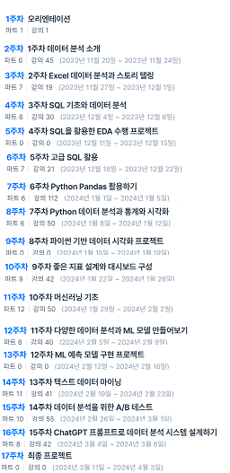

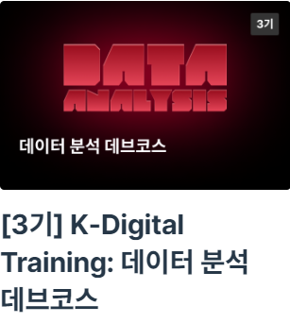





이커머스 고객 세분화
개요
Notes:
자 길다면 길고 짧았다면 짧은 데브코스가 끝났습니다. 여러분은 이번 코스 어떠셨나요?
솔직히 전 최종 프로젝트 기간이 되면서 돌이켜보니까
오리엔테이션부터 시작해서 5개월 동안 강의듣고, 멘토링한건 기억나는데 구체적으로 뭘 배웠나 기억이 안났습니다.
(클릭)
그래서 저희는 이번 프로젝트에서 학습했던 내용을 돌이켜보자라는 방향성을 가지기로 했습니다.

Slide 4
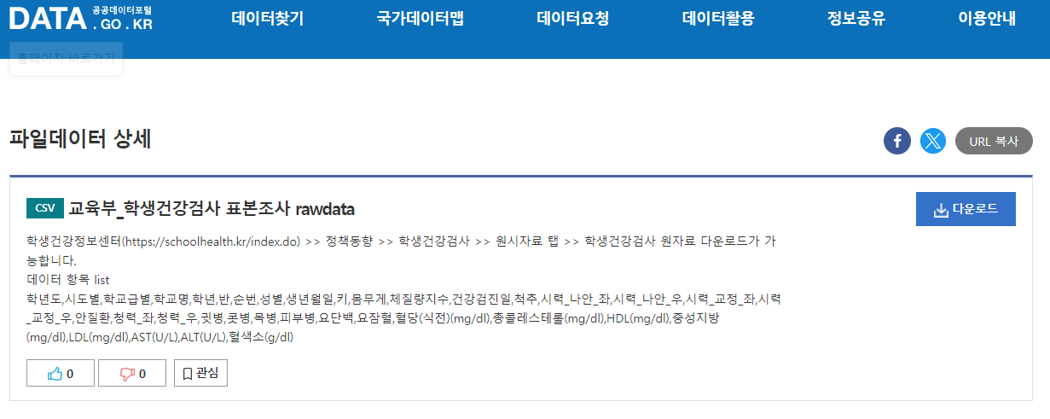
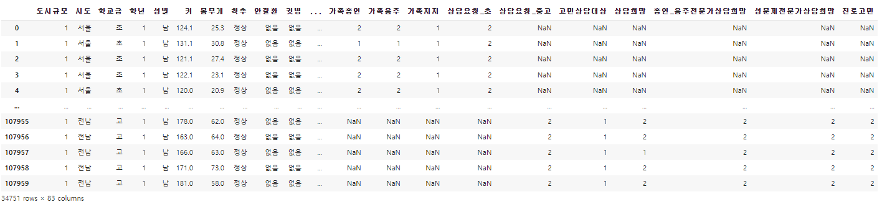
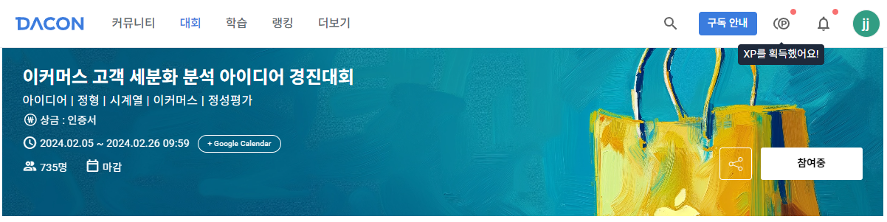
주제 전환
Notes:
사실 저희는 초반에는 공공데이터 포탈의 학생건강검사 표본조사 데이터를 활용해
초중고 학생들의 건강관리라는 주제를 진행하려고 했습니다.
(클릭)
해당 데이터는 많은 칼럼으로 인사이트를 발견하기 좋을 거 같아서 진행했지만
칼럼들이 설문조사 형식이라 해당 데이터를 해석하기에는 저희의 실력이 모자랐고, 멘토님의 조언을 통해 빨리 도망치게 되었습니다.
남은 시간도 촉박하고, 이 타이밍에 현재 목표를 정해서
데이콘에 있는 대회 중
(클릭)
고객 세분화 데이터를 선정하기로 했습니다

Slide 5
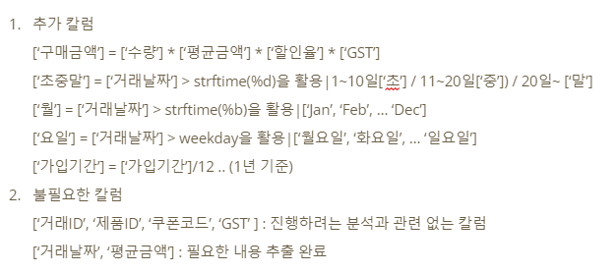
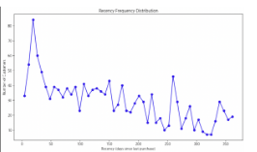
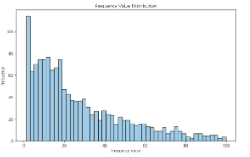
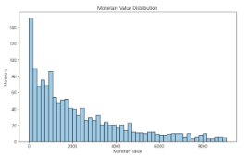
이커머스 고객 세분화
전처리
RFM Score
Log Scaling
Robust Scaling
Cox-Box Scaling
 | Loss | Elbow | Silhouette
RFM(4) | 779 | 4 | 0.5237
RFM(5) | 1182 | 4 | 0.4325
Robust | 1477 | 4 | 0.4621
Log | 1961 | 4 | 0.3710
K-Means
DBSCAN
GMM
Notes:
저희는 프로젝트의 목적은 복습이기 때문에, 각자 다른 방법으로 진행한 후에
비교하여 제일 적절한 방법을 채택하는 방식으로 했습니다.
전처리의 과정은 이렇습닌다.
우선 칼럼들을 손보고,데이터를 봤을 때
(클릭)
스케일링이 필요해 보였습니다
스케일링의 선택은 스케일링 진행 후 k-means로 돌렸을 때 Loss Function값이 가장 적은 방법을 선택해,
Elbow Method를 통해 최적의 군집 개수를 구하고
(클릭)
Silhouette Score을 통해 모델의 성능을 비교했습니다.
(클릭)

Slide 6
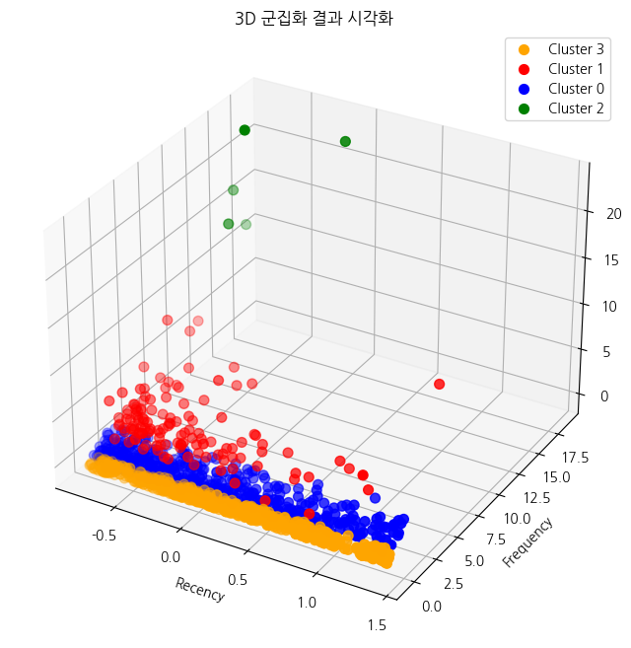
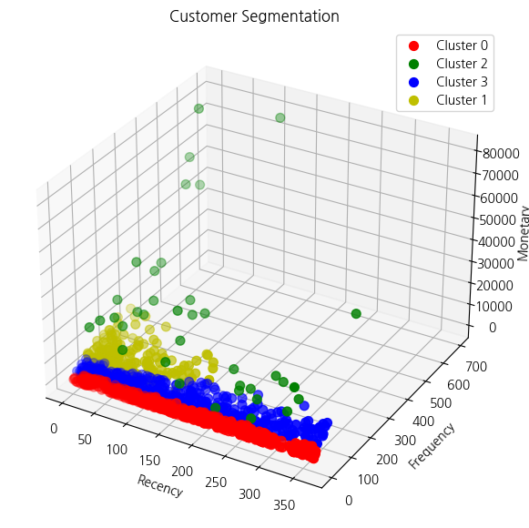
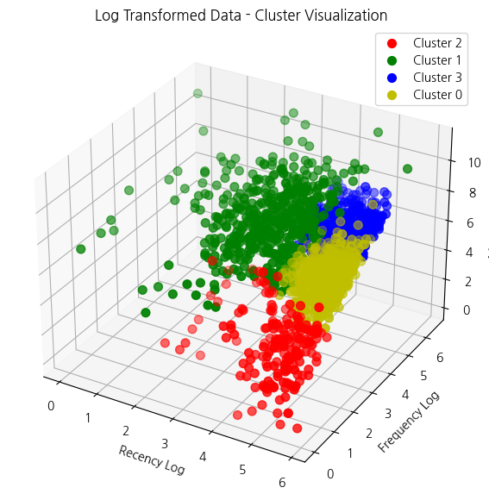
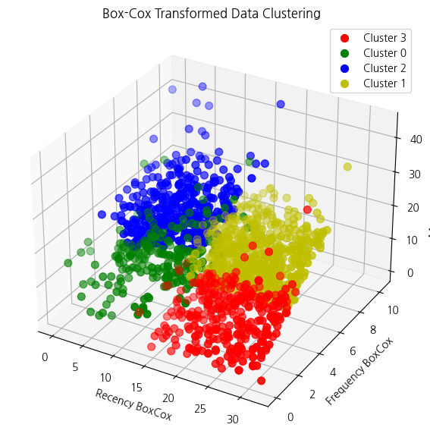
GMM
K-Means
군집화 수 : 4개
일반고객, 재구매 유도 고객
프리미엄 고객, 이탈 위험 고객
Notes:
GMM 을 예시로 들어보겠습니다.
처음 군집화 수는 4개로, 일반고객, 재구매 유도 고객, 프리미엄 고객, 이탈 위험 고객 이 4가지 군집으로 모델을 학습했습니다.
위의 두 그래프는 원본 데이터와 Robust Scaling한 데이터, 아래의 두 개는 Log, Box-Cox 변환 데이터 결과입니다.
스케일링을 하지 않았을 때와 Robust 스케일링을 적용했을 때, 군집 분석 결과에서 Recency 값의 영향력이 크게 감소한 것으로 보입니다. 고
객 데이터 분석에서 Recency는 중요한 요소 중 하나이므로, 이를 충분히 반영하지 못한 것은 바람직하지 않는 것으로 판단했습니다.
반면 Log, Box-Cox 변환 후, 군집 분석 결과는 Cluster 구분이 잘 된 것으로 보였고, Log보다는 Box-Cox가 4개의 군집을 더 잘 구분하는 것을 확인할 수 있습니다.
이런 식으로 팀원들이 각자 모델들에 대해 공부를 하고 서로에게 설명하며 프로젝트를 진행했습니다.
예시는 GMM을 들었지만, 종합적으로 판단했을 때 K-Means로 진행하기로 했습니다.
(클릭)

Slide 7
고객 세분화
 | 일반 고객 | 재구매 유도 고객 | 프리미엄 고객 | 이탈 위험 고객
R | ↓ | ↑ | ↓ | ↑
F | ↓ | ↑ | ↑ | ↓
M | ↓ | ↑ | ↑ | ↓
해석 | 자주 방문하지만 높은 실적을 남기진 않는 금액 | 높은 방문율과 구매율을 가졌지만 방문이 뜸해진 고객 | 최근까지도 방문하며 매장에 이익을 가져다 주는 우수 고객 | 방문도 뜸하고 구매율이 적은 고객
Notes:
클러스터링을 진행하고 보니
결과적으로 이 4개의 클러스터로 고객을 세분화 하게 되었습니다

Slide 8
이커머스 고객 세분화
분석
2017
2018
2019
2020
일반 고객
재구매 유도 고객
프리미엄 고객
이탈 위험 고객
COMMERCE
Notes:
자 이제 세분화한 4개의 고객층에 대한 분석을 시작해보도록 하겠습니다

Slide 9
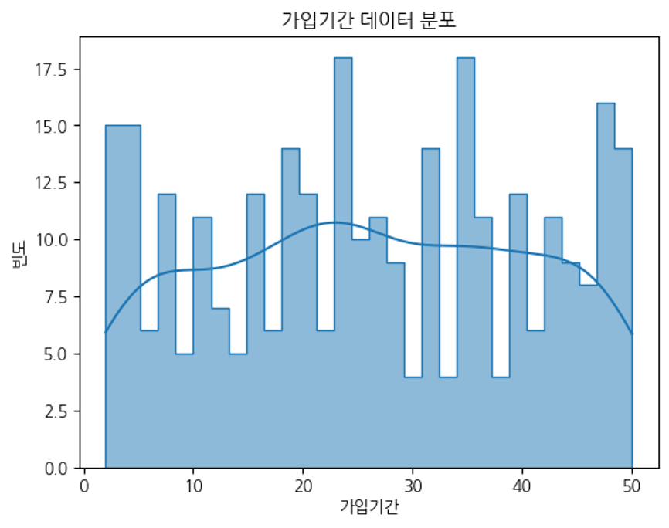
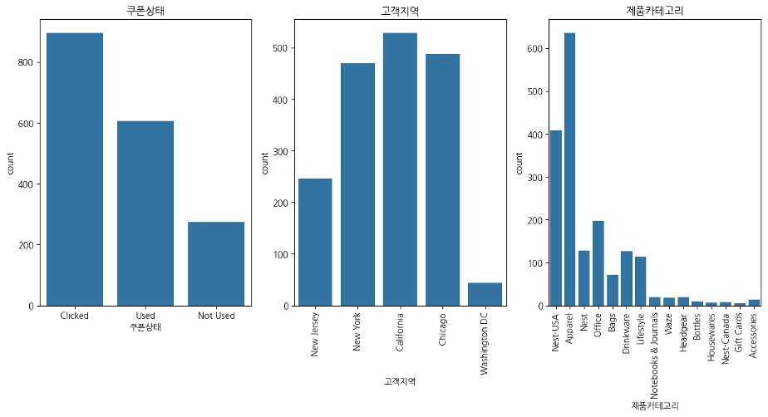
일반고객
Notes:
먼저 일반고객입니다.
일반 고객은 자주 방문 하지만 높은 실적을 남기지 않는 고객층입니다.
이 고객 그룹의 경우 제품 구매 빈도와 고가 제품 구매를 유도하는 방안을 세워야 합니다.
일반 고객의 가입 기간별 구매 빈도 분포를 살펴본 결과, 전반적으로 고르게 분포되어 있음을 확인했습니다.
그러나 특정 구간에서는 구매 빈도가 감소하는 경향이 나타났습니다. 이러한 경향이 나타나는 구간의 고객들에 대해서는 더욱 주의 깊게 관찰할 필요가 있습니다.
일반고객의 경우 쿠폰 사용률이 낮으며, Apparel, Nest 제품을 많이 구매한 것을 확인할 수 있습니다.

Slide 10
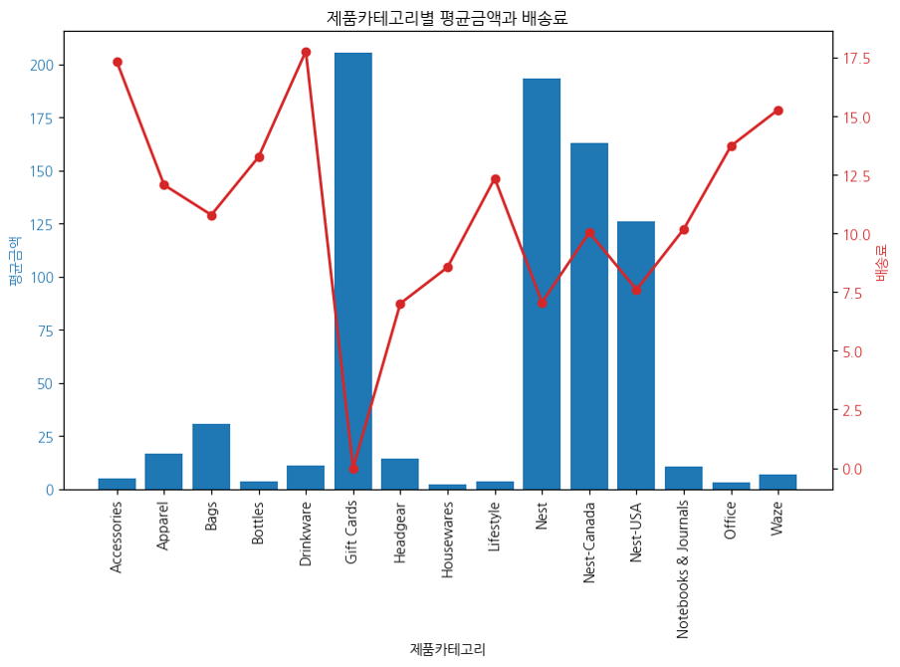
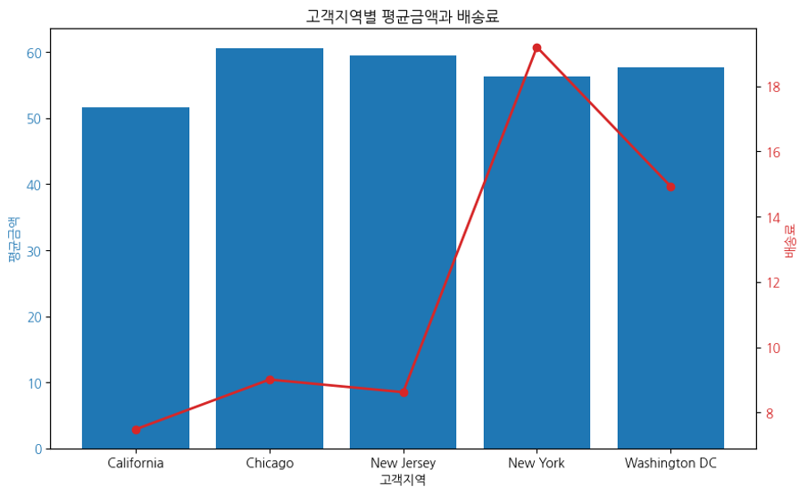
일반고객
Notes:
제품별 평균 가격과 지역별 평균 배송료를 나타낸 그래프를 분석한 결과,
고객이 선호하는 제품 중 하나인 Apparel은 제품 가격 대비 배송료가 상대적으로 높다는 점을 확인할 수 있습니다.
이는 전반적으로 제품 가격에 비해 배송료가 높다는 인식을 고객이 가질 수 있음을 시사합니다.
따라서, 고객의 배송료에 대한 불만이 생길 가능성이 있습니다.
또한, 뉴욕 지역의 경우 다른 지역에 비해 배송료가 현저히 높은 것을 확인할 수 있었습니다.
이는 배송지가 뉴욕과 먼 거리에 있기 때문일 수도 있고, 다른 이유가 있을 수도 있습니다. 이에 대한 추가 분석이 필요합니다.

Slide 11
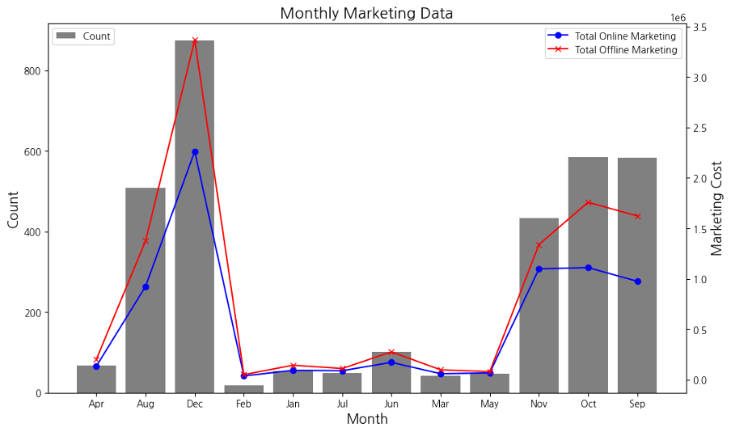
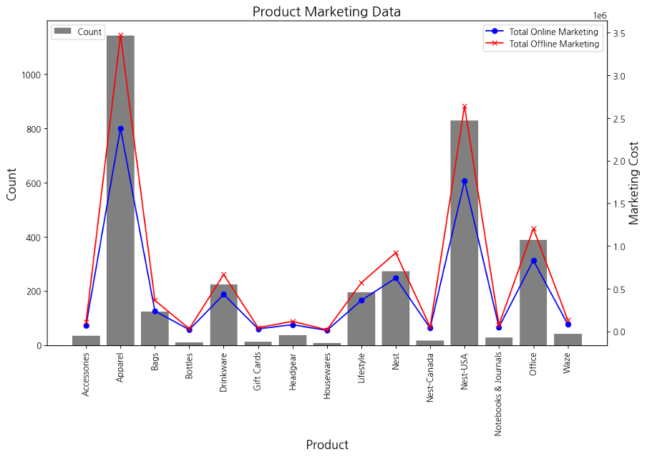
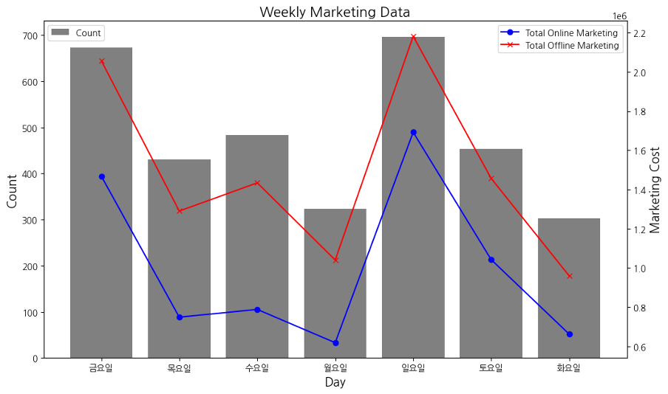
일반고객
Notes:
월별, 주간별, 제품별 마케팅 비용이 거래량에 영향을 미치는 것을 확인할 수 있었습니다.
이러한 분석을 바탕으로, 일반 고객을 대상으로 8월부터 12월 사이, 그리고 금요일과 일요일에
Apparel과 Nest 제품군에 대한 마케팅 전략을 집중적으로 구사한다면 높은 매출을 달성할 수 있을 것으로 예상됩니다.

Slide 12
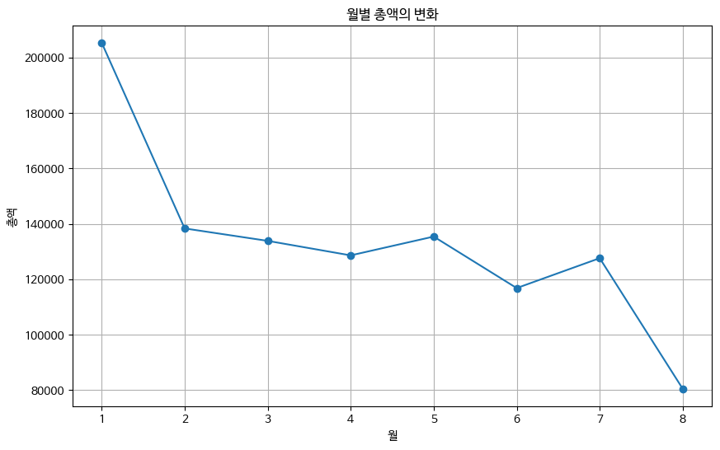
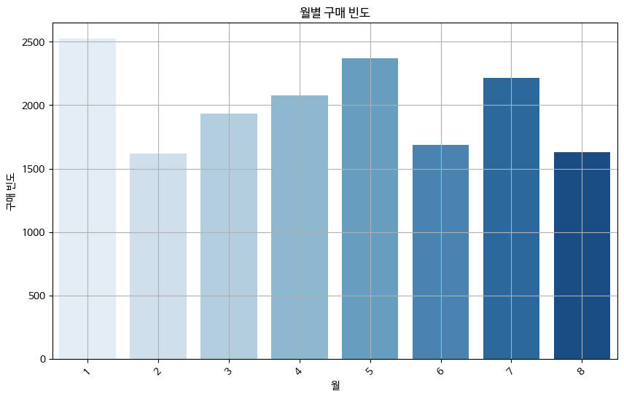
재구매 유도 고객
Notes:
다음으론 재구매 유도 고객의 분석 결과입니다.
재구매 유도 고객은 높은 방문율과 구매율을 가졌지만 최근에 방문이 뜸해진 고객층입니다.
이 고객 그룹의 경우 방문율이 줄어든 원인을 파악 후 방안을 마련해 재방문을 유도해야 합니다.
재구매 유도 고객의 월별 구매액과 구매빈도를 보았을 때 2월 6월 8월인 경우 사용자들이 다른 달에 비해 낮은 것을 알 수 있습니다.
따라서 구매액과 구매 빈도가 같이 감소한 것으로 보아 사용자들이 구매하는 제품의 종류가 크게 다르지 않다는 것으로 판단됩니다.

Slide 13
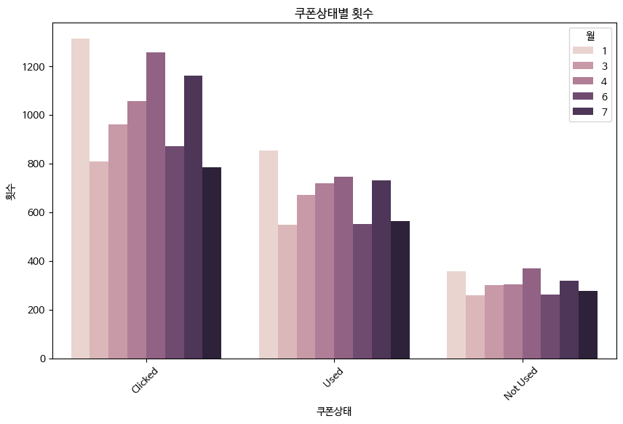
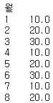
재구매 유도 고객
Notes:
이에 더불어 구매 빈도가 낮았던 달이 쿠폰 사용량도 낮다는 것을 알 수 있었고,
추가적으로 월별 할인율을 보았을 때 2월, 6월, 8월의 할인율이 낮지 않기 때문에
해당 달의 할인율 때문에 구매빈도가 낮다고 판단하기는 어렵습니다.

Slide 14
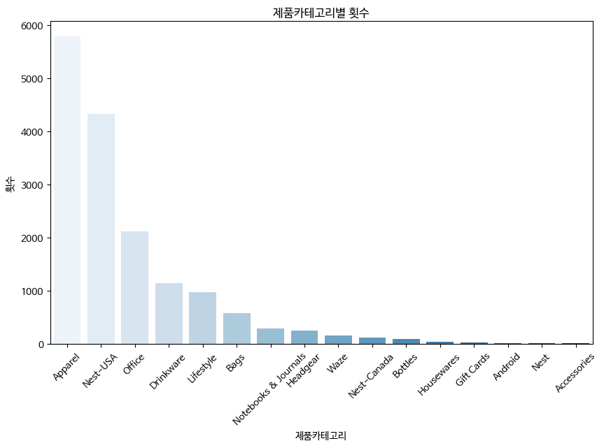
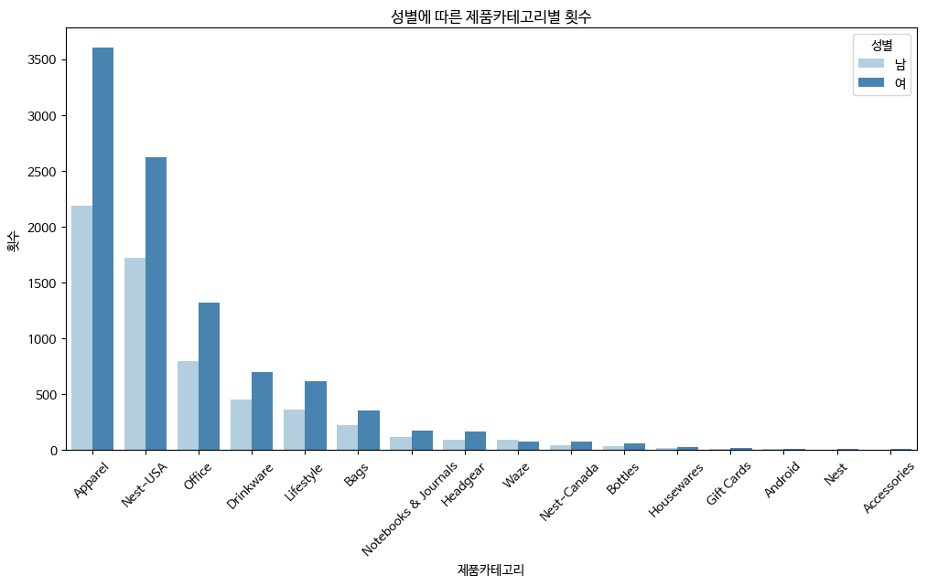
재구매 유도 고객
Notes:
제품별 거래량을 보았을 때 거래빈도가 가장 많은 제품은 Apearel, Next-USA라는 것을 알았습니다. 이 2개의 카테고리는 전체 거래량의 63.14%를 차지합니다.
성별별로 거래량을 비교했을 때, 제품별로 거래 비율을 다르지만 제품별 거래 순위는 다르지 않다는 것을 알 수 있다.

Slide 15
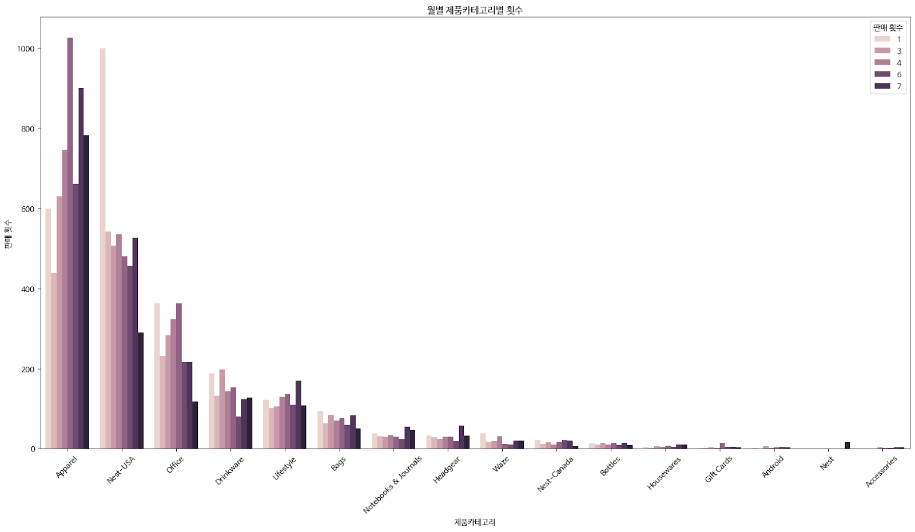
재구매 유도 고객
Notes:
월별로 제품 판매 빈도를 보았을 때 1월에 거래량이 가장 많은 Apparel이 아닌 Nest-USA의 거래량이 가장 많았다는 유의미한 결과를 도출했습니다.
또한 Apparel은 2월에 가장 적게 거래되고 5월, 7월에 고객들이 가장 많이 구매하는 것을 알 수 있습니다.

Slide 16
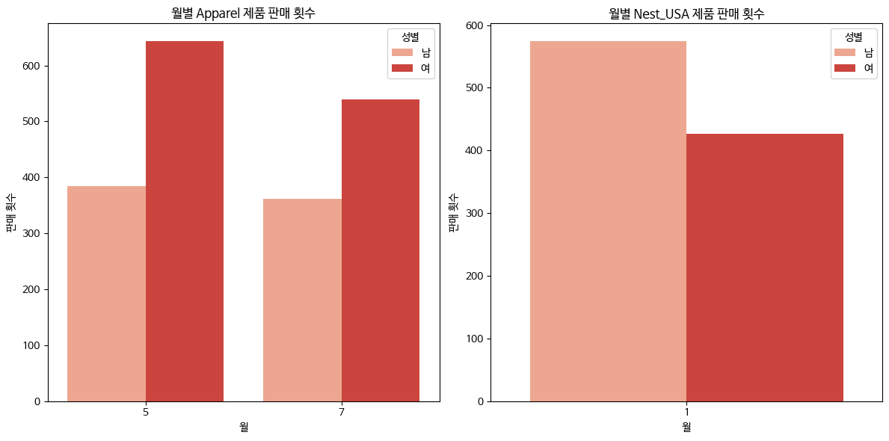
재구매 유도 고객
Notes:
Apparel의 가장 판매량이 높은 달인 5월과 7월을 비교하여 Nest-USA의 가장 판매량이 높은 달인 1월과 대조해 보았습니다.
전반적으로 제품의 거래량을 살펴본 결과, 여성 의류 카테고리의 비중이 크지만, Nest-USA의 경우 1월에는 남성의 거래량이 여성보다 많은 것을 알 수 있습니다.
그러나 여성의 거래량도 무시할 수 없을 만큼 상당한 수준입니다.

Slide 17
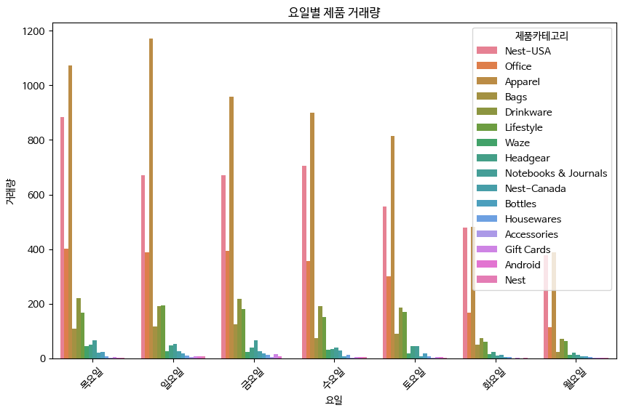
재구매 유도 고객
Notes:
요일별로 나누어 살펴본 결과, 목요일에는 Apparel의 거래량이 일요일에 비해 조금 적었지만, Nest-USA의 거래량이 많아서 총 거래량은 가장 높았습니다.
결론적으로, 재구매 유도 고객 중 Apparel, Next-USA 카테고리가 높은 판매량을 보이므로 이들 카테고리에 대한 혜택을 주면 판매량이 증가할 것으로 예상됩니다.
특히, Apparel은 5월과 7월에 가장 많이 판매되므로 해당 달에 집중적으로 혜택을 주는 것이 효과적입니다.
또한, Next-USA는 1월에 가장 많은 거래량을 기록하였으므로 1월에 혜택을 주면 판매량이 증가할 것으로 예상됩니다.
목요일에는 Next-USA의 판매량이 가장 높고 일요일에는 Apparel의 판매량이 가장 높은 것으로 나타났습니다.
따라서, 해당 요일에 마케팅을 집중하여 효율적인 판매 증대가 가능할 것으로 판단됩니다.

Slide 18
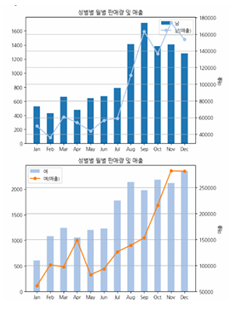
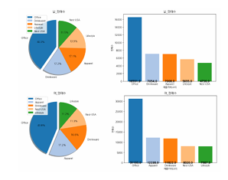
프리미엄 고객
Notes:
프리미엄 고객입니다.
프리미엄 고객은 기업에 큰 이익을 가져다 주는 그룹층으로
핵심은 이 그룹층을 유지함에 있어서 힘을 줘야 합니다.
성별별로 판매량이 높은 제품들과 월별 판매량 매출입니다.
성별별로는 큰 선호도 차이는 없었기 때문에 성별마다 제품을 달리 광고할 필요는 없지만
여성이 남성보다 판매량, 매출의 60%이상을 차지하므로
주 타겟층은 여성쪽이 되어야하는걸 알 수 있었습니다.

Slide 19
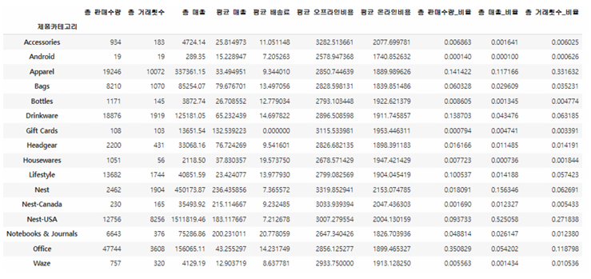
프리미엄 고객
Notes:
제품별로 보자면 눈에 띄는 건 높은 매출량을 가진 Office제품과 이익성이 좋은 Nest계열 제품들과 Apparel이었습니다.
하지만 프리미엄 고객층에서 이익을 실현하기 보단 고객의 만족도를 높여 충성도를 올리는 것이 목적이므로 중요한 것은 매출보단 판매량이라 생각됩니다.
한마디로 판매량이 높은 제품에 대해서는 추가 서비스를, 매출이 높은 제품에 대해서는 할인을 해주는 것이 만족도를 올리는데 중요해보입니다.

Slide 20
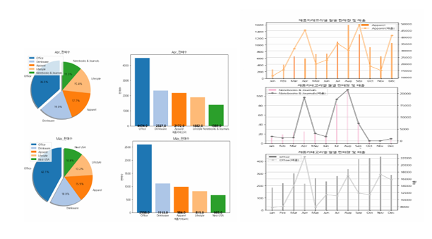
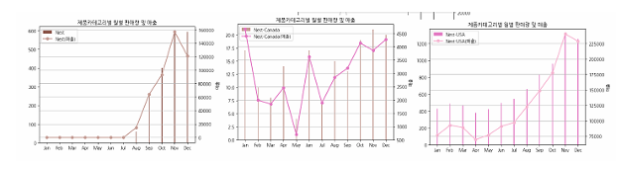
프리미엄 고객
Notes:
다음은 월별 판매량입니다
판매량과 매출은 4월과 8월에 높은 수치를 보였는데 이는 4월에 있는 미국의 연말신고기간, 학기의 시작, 8월 이후로도 마찬가지로 학기의 시작, 명절, 연말 휴가등 여러 요인이 있을 거라 추측을 했습니다.
실제 그래프를 보니 학기 필수품인 Notebooks&Journals의 판매량이 해당 월들에 증가했습니다.
또한 5월달의 판매량을 봤을 때, 예산을 절감하기 위해 Office제품의 소비량이 줄어든 것을 보니 “연말 신고 기간” 가설을 뒷받침할 수 있었습니다.
특이하게도 8월부터 12월까지는 NEST 계열의 제품의 판매량이 증가했기 때문에, 판매량에 비해 매출이 컸습니다.
이 부분에 집중하여 고객에 대한 서비스를 제공할 수 있을 것입니다

Slide 21
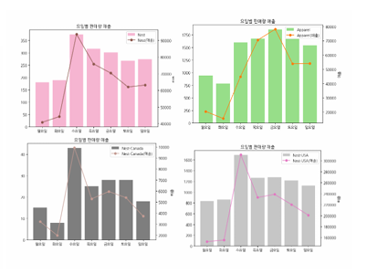
프리미엄 고객
Notes:
요일별 판매량입니다.
모두의 예상대로 금요일에 가장 많은 매출을 기록했지만 신기하게도 수요일도 비슷한 매출을 기록했습니다.
8~12월과 마찬가지로 Nest 제품의 영향이 컸고
이유를 생각하니 Nest제품은 집에 설치를 해야 하는데 택배 배송이 주말 전에 완료되어야 설치가 가능하기 때문이라고 생각했습니다.

Slide 22
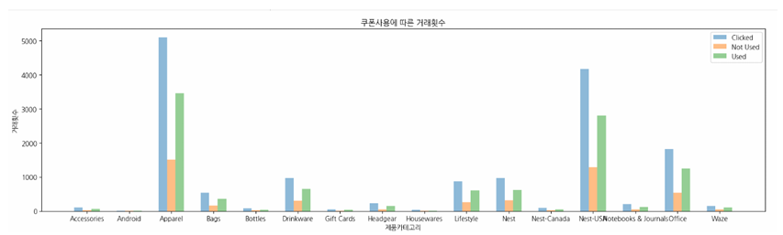
프리미엄 고객
Notes:
마지막으로 쿠폰상태입니다.
쿠폰은 Clicked에서 Used로의 전환율이 중요하다고 생각했습니다.
요즘 쿠폰은 얼마 이상 구매 시, 어느 브랜드 구매 시 .. 같은 조건들이 많아, 쓰고 싶어도 못 쓸 수 있기 때문에
이런 제한을 줄이고 범용성을 늘려 고객 만족도를 올려야 한다고 생각합니다.

Slide 23
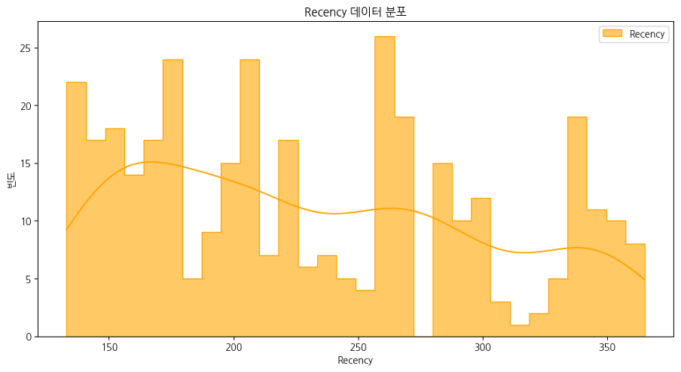
이탈 위험고객
Notes:
마지막으로 이탈 위험 고객입니다.
이탈위험 고객은 이커머스 거래를 장기간 하지 않은 경우로, 이들의 최근 거래 기간과 이들이 거래한 제품에 대한 분석이 필요해 보였습니다.
이 고객 그룹의 경우 최근 거래 일이 일년 정도가 되가는 고객이 상대적으로 많은 편이며, 제일 작은 값이 133일 입니다. 이는 최소 4개월동안 고객들이 거래를 하지 않은 것으로 확인됩니다.

Slide 24
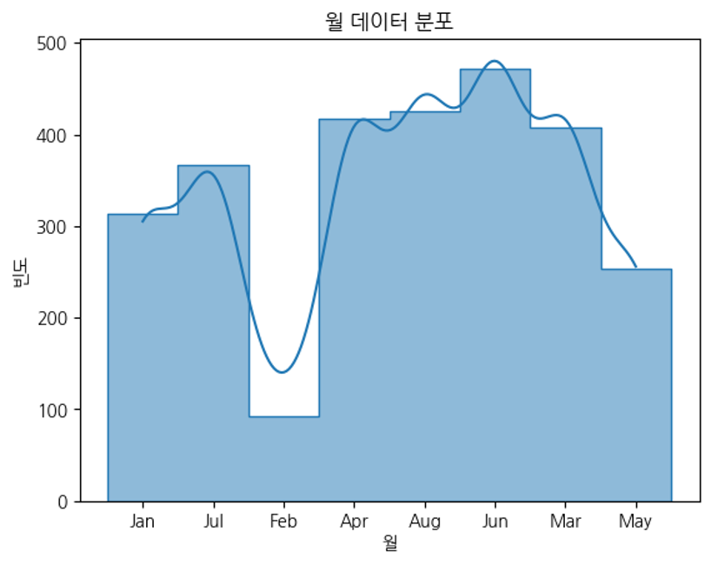
이탈 위험고객
Notes:
이탈 위험 고객의 경우 11월, 12월에 구매를 많이 하지 않는 특이한 점이 발견 되었습니다. 11,12월은 구매량이 많은 달로 이 고객들이 다른 경로를 통해 제품을 구매하는지 분석해야 합니다.
이 고객 그룹이 다른 경로를 통해 제품을 구매하는 것을 막기 위해 이들의 마음을 사로잡을 전략이 필요해 보입니다.

Slide 25
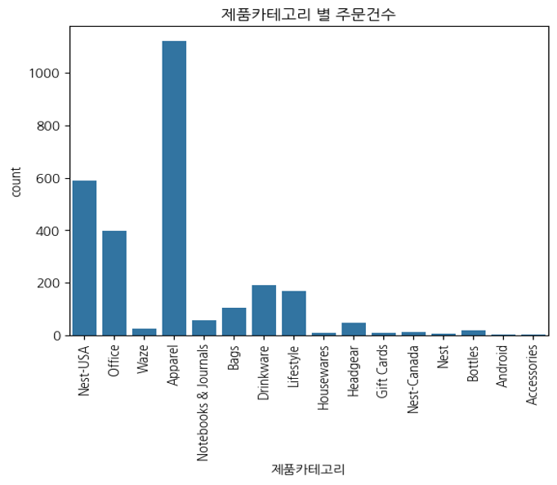
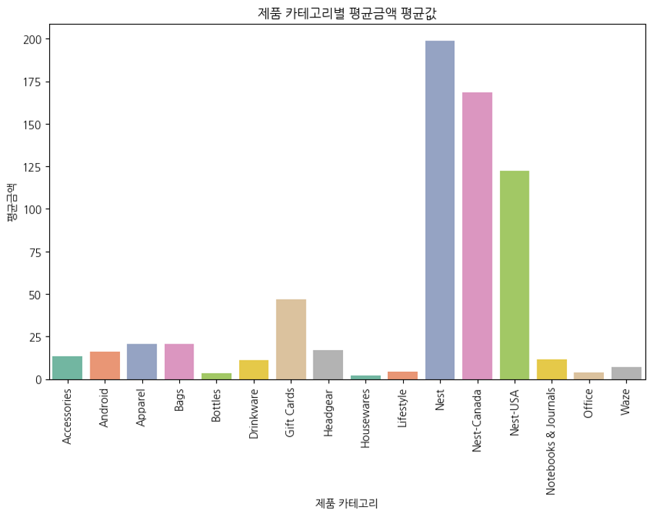
이탈 위험고객
Notes:
이탈위험 고객 또한 Apparel 제품을 가장 많이 구매했고, 뒤를 이어 Nest, Office 제품을 많이 구매했습니다. 이 두 제품은 고가의 제품도 포함하고 있기 때문에 더욱더 이 고객의 유출을 막아야 할 필요를 확인할 수 있습니다.
따라서 이탈위험 고객의 경우 특이하게 11,12월에 구매한 전적이 없다는 점에 주목해야 합니다. 이 고객의 경우 해당 달에 Apparel, Nest와 같은 제품의 할인율, 쿠폰, 배송료 혜택 등의 마케팅을 통해 고객의 관심과 구매를 유도할 수 있도록 하면 좋을 것으로 판단됩니다.

Slide 26

감사합니다
2017
COMMERCE
Notes:
이상으로 발표를 마치겠습니다
감사합니다.

